Slide 1
Ciné-Débat-Rencontres de Berne
Nos Partenaires 2018

Slide 2
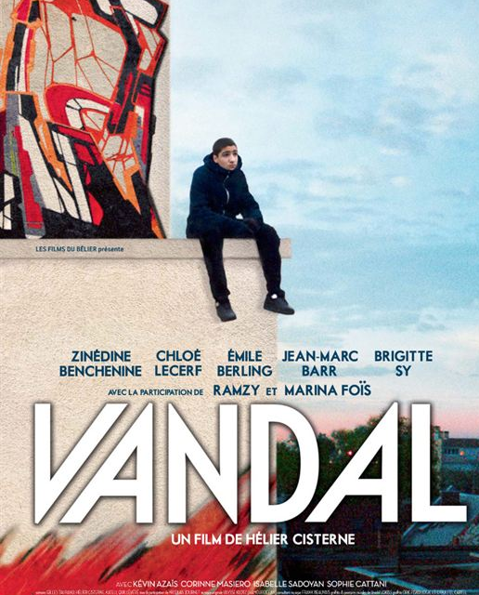
Ciné-Débat-Rencontres de Berne
Notre prochaine soirée en Mai
Jeudi 31 Mai 2018 au Freies Gymnasium
Accueil à 18h15 pour le buffet dinatoire
Projection du film à 19h
Un adolescent rebelle et solitaire découvre l’univers poétique du graffiti.
« Un premier film impressionnant de maîtrise. »
Première
Présentation : Le street art
« Vandalisme » ou « Art « ?

Slide 3
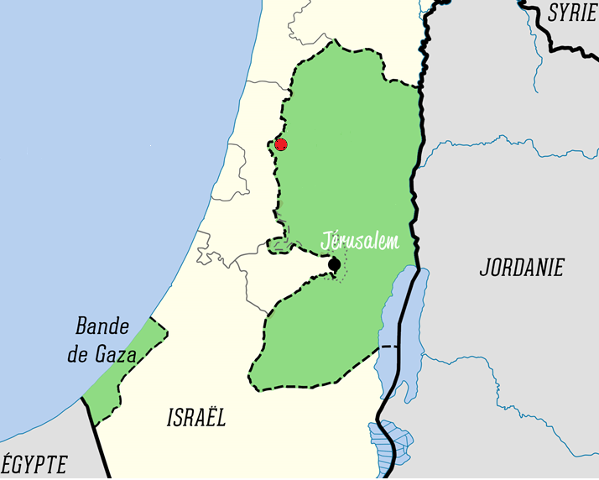
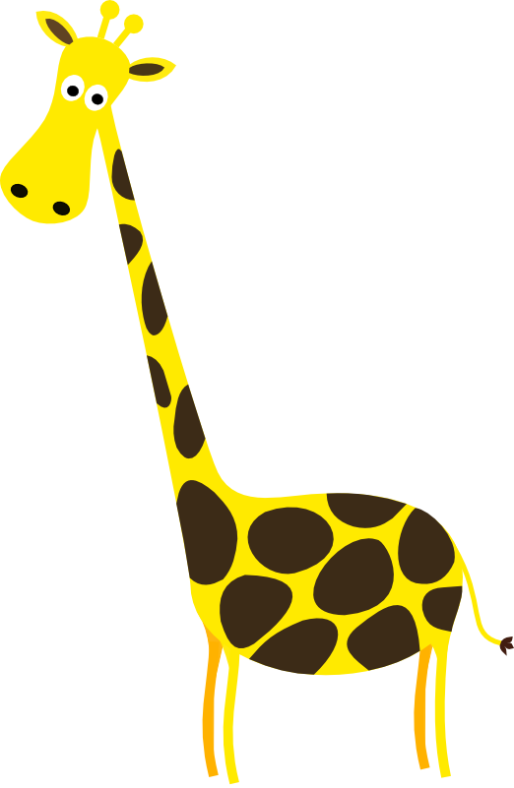
Ciné-Débat-Rencontres de Berne
Palestine et Israël
Environ 15 km sépare
le zoo de Qalqilya (Palestine)
du zoo de Tel Aviv (Israël)
Zoo de
Qalqilya
Zoo de
Tel Aviv
PALESTINE

Slide 4
Ciné-Débat-Rencontres de Berne
Zoo-parc-musé de Qalqilia
Un des rares lieux de divertissement
Superficie du parc 3,6 hectares
Visites scolaires
Pour les enfants :
Jeux, parc, bassin d’eau
1er centre médical palestinien pour les animaux
Musée des sciences, de la géologie, de l'espace, de l’agriculture

Slide 5
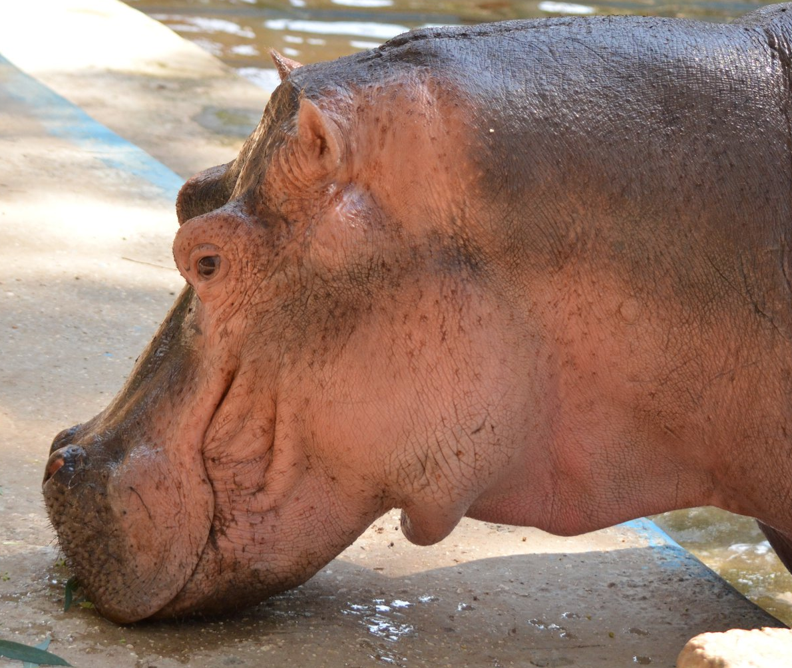
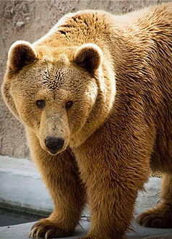
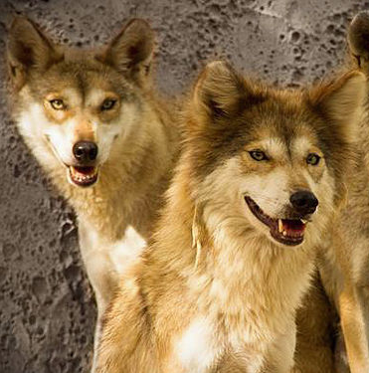
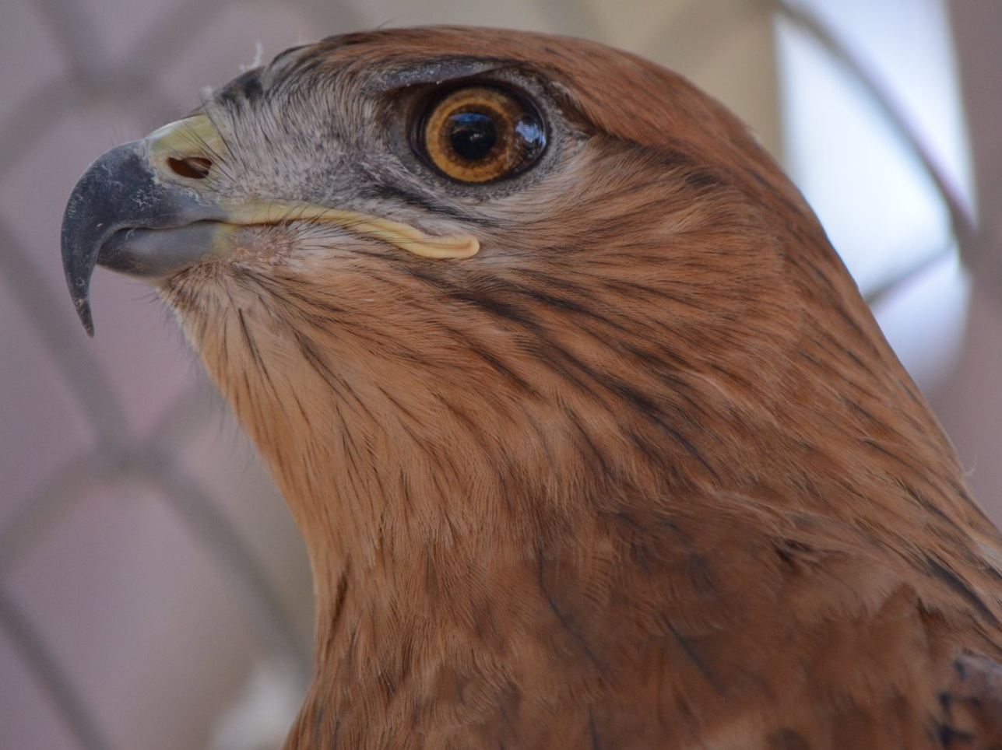
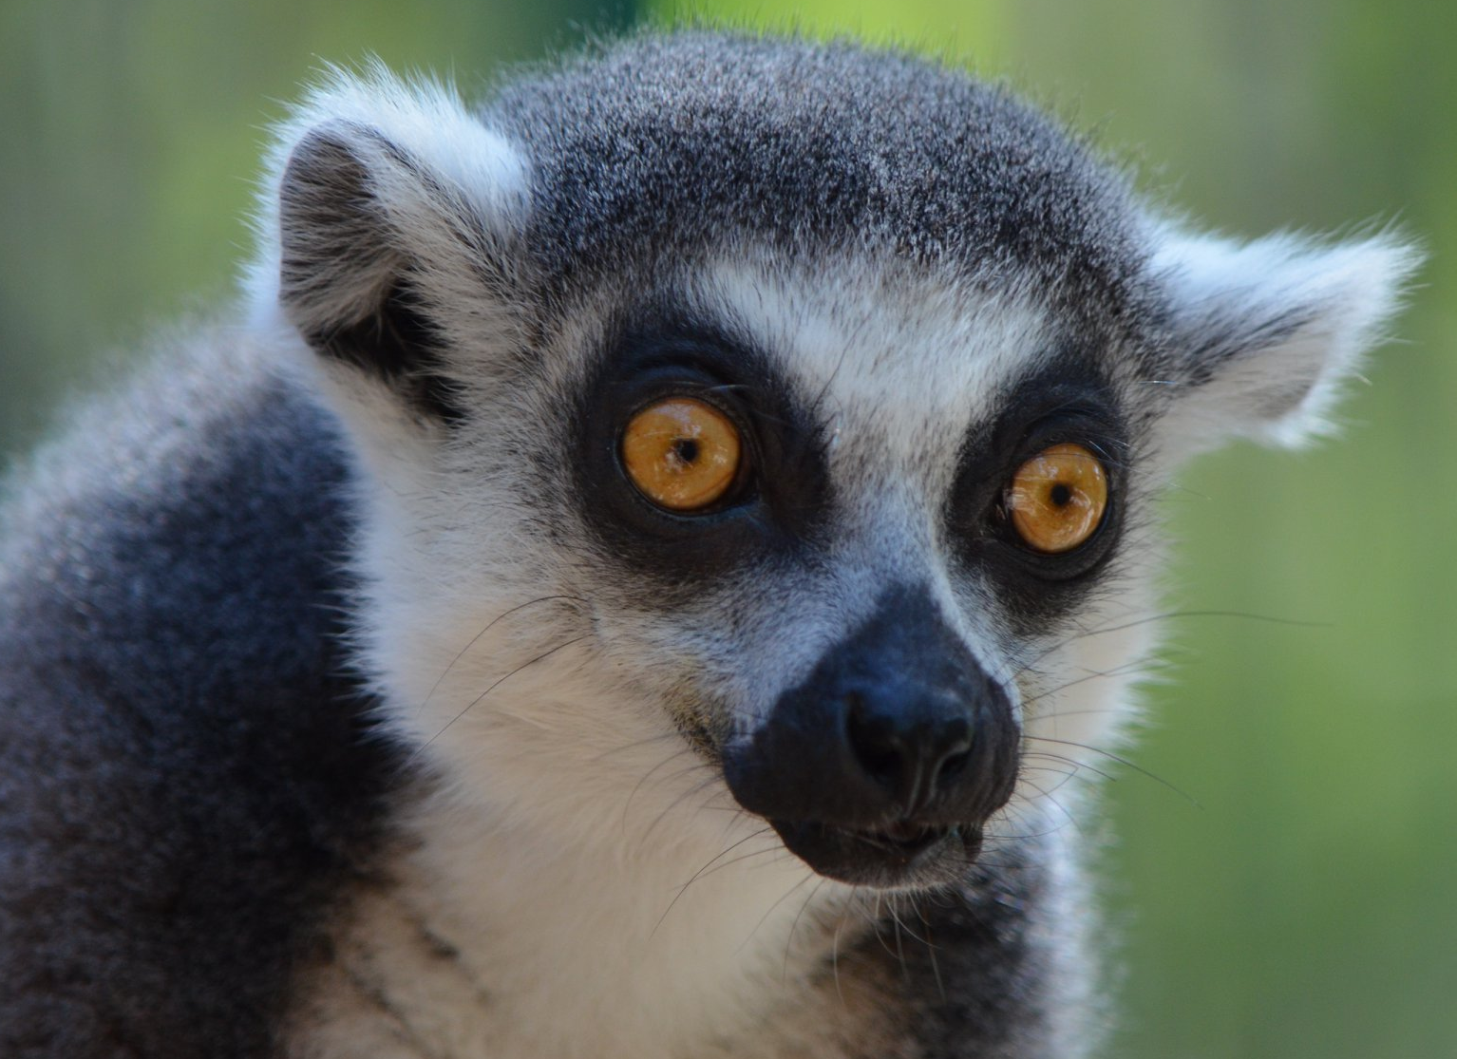
Ciné-Débat-Rencontres de Berne
Les animaux du zoo de Qalqilia

Slide 6
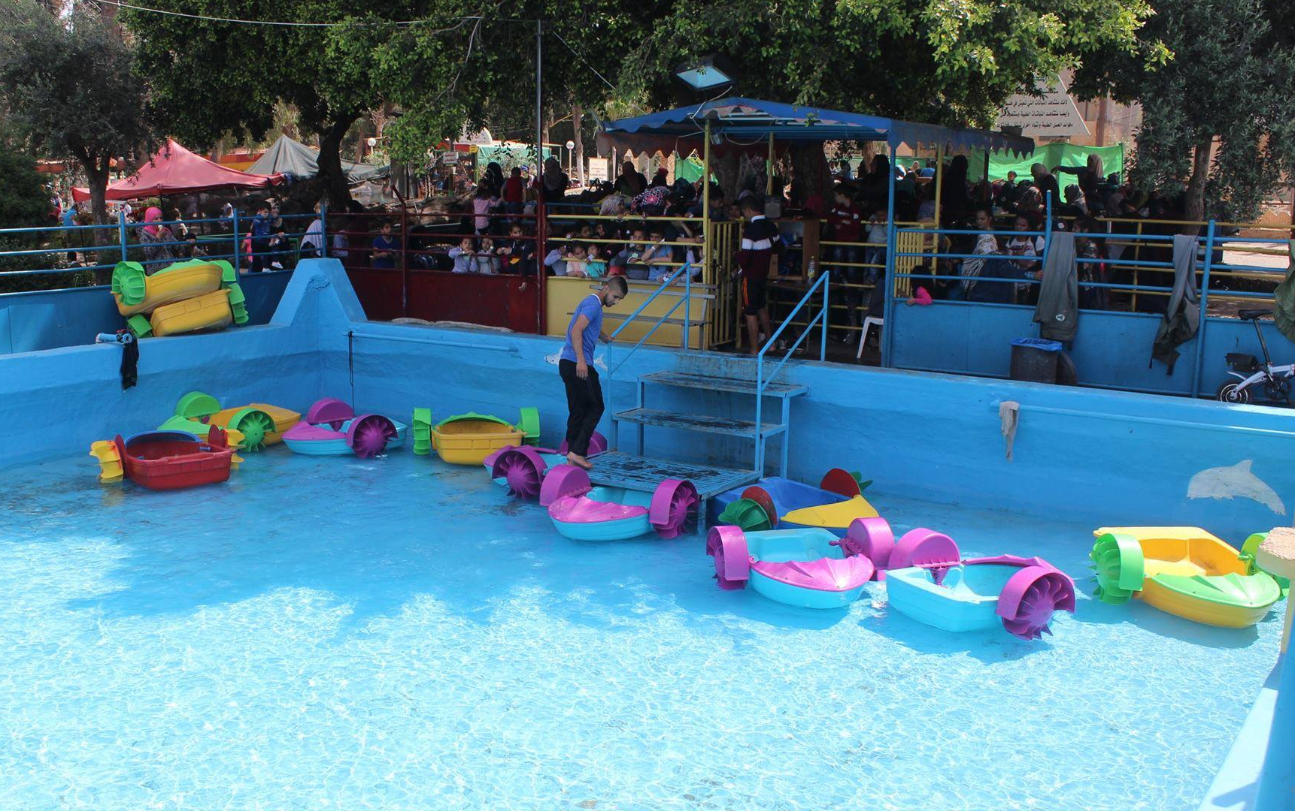
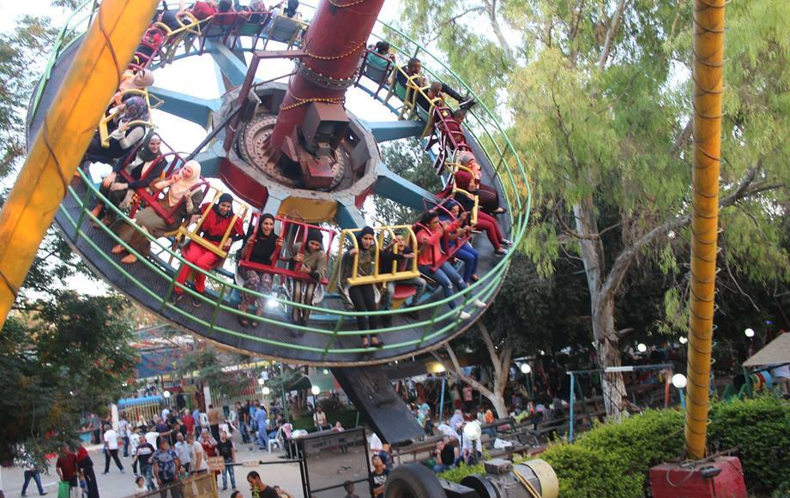
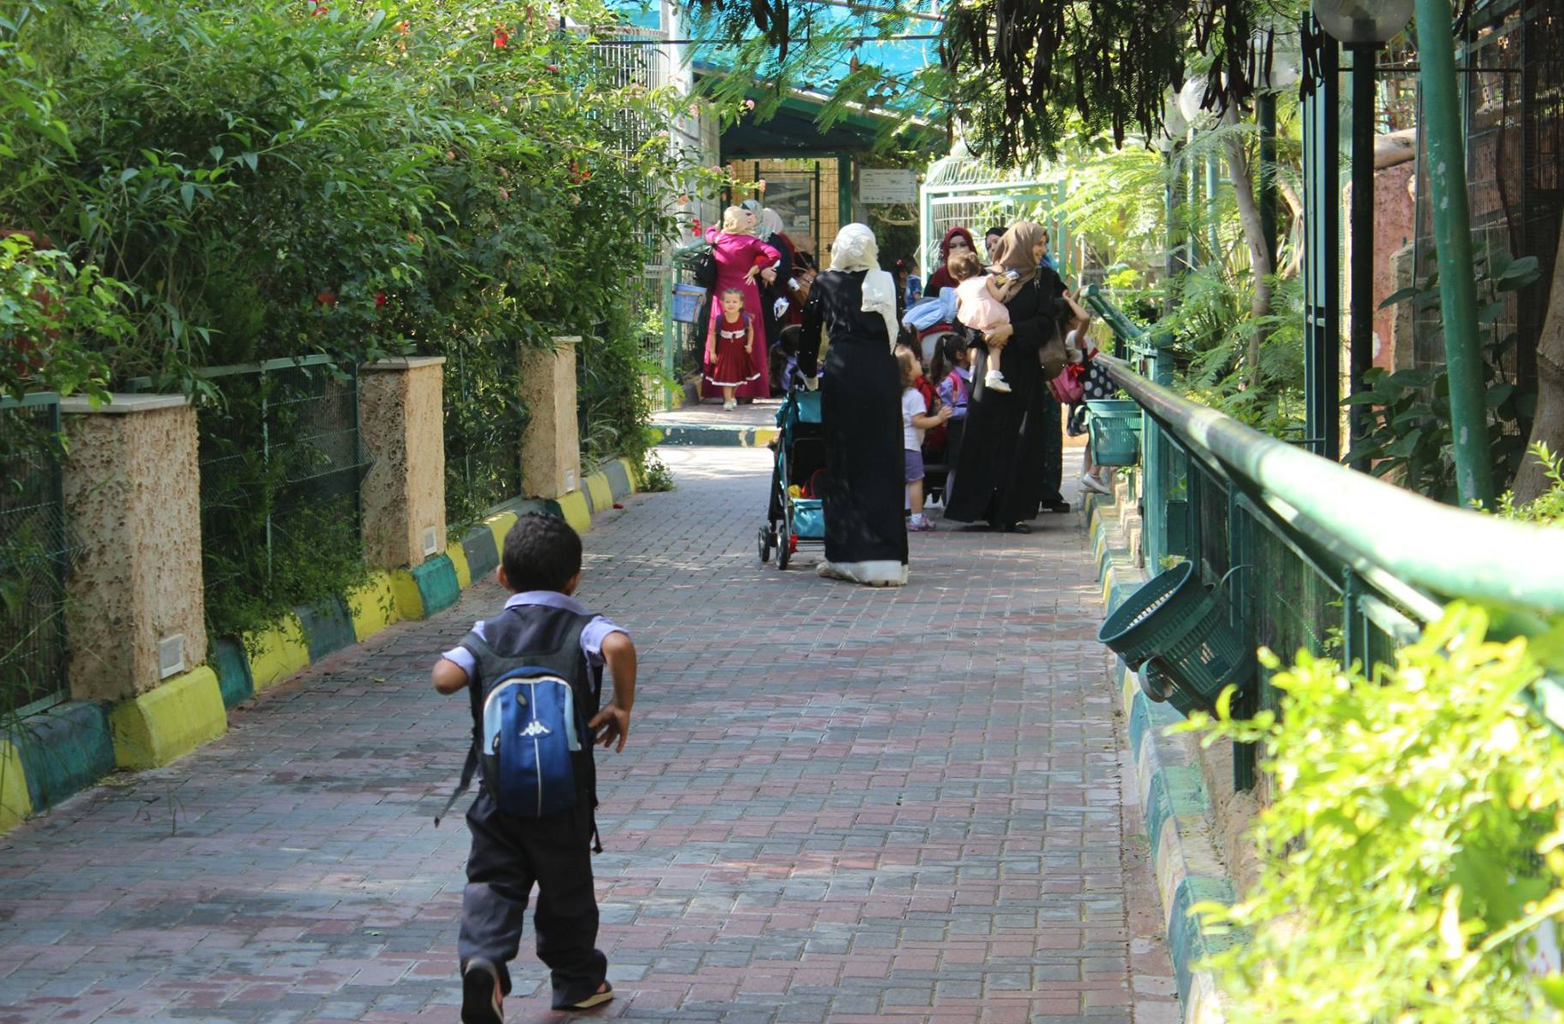
Ciné-Débat-Rencontres de Berne
Les activités du zoo de Qalqilia

Slide 7
Ciné-Débat-Rencontres de Berne
Ce soir nous vous présentons
Girafada
Un film de Rani Massalha
avec
Saleh Bakri, Ahmad Bayatra
Laure De Clermont-Tonnerre
Inspiré de fait réel, un premier film
qui pose de bonnes questions.

Slide 8
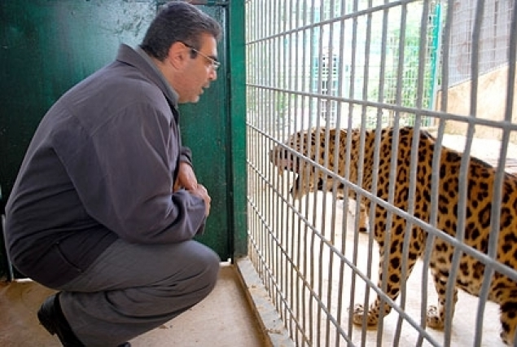
Ciné-Débat-Rencontres de Berne
Vétérinaire Sami Khader
Sami Khader vétérinaire au zoo de Qualqilia
ayant inspiré
le personnage
de Yacine dans le film

